Slide 1
Комплексный курс для развития мебельного бизнеса

Slide 2
Управлять проектами
Немного о курсе
Вести продажи
На нашем первом комплексном курсе Viyar ProBusiness вы узнаете, как:
Обеспечить качественный клиентский сервис
Организовать эффективную работу
с Viyar Bazar и многое другое!

Slide 3
Мы представим вам инструменты, которые помогут:
Спикеры
эксперты по юридическим вопросам, бизнес-тренеры, дизайнеры интерьеров, маркетологи и наши специалисты.
Повысить уровень знаний;
Улучшить качество работы;
Наладить взаимоотношения с заказчиками и увеличить количество заказов.
Формат
лекции с элементами практики
и нетворкинги. В конце курса вы получите действенные кейсы для дальнейшей работы и развития бизнеса.

Slide 4
«Эффективное управление проектом»
«Продажи и клиентский сервис»
Тематические модули
«Основы дизайна»
Курс состоит из 5 модулей:
«Мебельный маркетинг»
«Работа с Viyar Bazar»

Slide 5
Детальная информация
Старт курса offline: 10.06. 2021
Старт курса online: 16.06. 2021
Продолжительность: 18 занятий
Продолжительность: 18 занятий
График обучения: с 18:00 до 20:00 каждый вторник и четверг
График обучения: с 18:00 до 20:00 каждый понедельник, среда, пятница
Место проведения: бул. Вацлава Гавела, 16, конференц-зал «Академии ВиЯр»
Место проведения: платформа Zoom
Группа: 15 участников
Группа: 15 участников

Slide 6
Программа курса.

Slide 7
Модуль 1
«Эффективное управление проектом»

Slide 8
Тема 1. «Стратегия»
Что такое стратегия?
Как она работает?
Для чего нужна?
Алеся Архипова – командный стратег
и CEO компании Sector F.

Slide 9
Тема 2. «Договор. Оформление отношений с клиентами»
Нужен ли предпринимателю договор?
Какие риски в работе без него?
Какие преимущества работы на основе договора?
Как заключить договор и какие условия стоит предвидеть?
Оксана Пономаренко – юрист с опытом работы более 25 лет, дизайнер интерьеров в студии Striha.

Slide 10
Тема 3. «Основы по финансам для бизнеса»
Минимизация финансовых рисков
Кассовый разрыв в бизнесе: что это такое и как избежать
Деньги свои, деньги бизнеса
Прогноз затрат и доходов
Горчаков Константин – финансовый директор компании «ВиЯр», 18 лет опыта в этой сфере Преподавательский стаж – 4 года ("Финансы предприятий", "Рынок Ценных бумаг", "Инвестиции") Дополнительно: сертификат торговца ценными бумагами

Slide 11
Тема 4. «Тайм-менеджмент для успешного бизнеса»
Тайм-менеджмент: жесткие рамки или свобода выбора?
Постановка целей в бизнесе;
Планирование как процесс управления рисками;
Многозадачность. Как справляться?
Работа в команде и делегирование.
Дарья Езерская – менеджер по обучению в «Корпоративном университете ВиЯр», сертифицированный бизнес-тренер (более 500 тренинговых часов), автор более 20 обучающих программ.

Slide 12
Тема 5. «Построение команды: подбор персонала, инструменты для мотивации сотрудников»
1) Подбор персонала
Планирование потребностей персонала;
Компетенции сотрудника: формирование, определение, виды;
Собеседование: анализ резюме, структура собеседования, инструменты оценки, подведение итогов (SWOT-анализ).
Татьяна Режевская – руководитель отдела по подбору и адаптации персонала в компании «ВиЯр», руководитель проекта «Кадровый резерв».
2) Мотивация персонала
Виды мотивации;
Определение мотивации сотрудника. Практические инструменты;
Обратная связь как инструмент мотивации.

Slide 13
Модуль 2
«Продажи и клиентский сервис»

Slide 14
Тема 1. «Продажи» (3 лекции)
Продажи: основы, мифы, специфика;
Ключевые ошибки продажников;
Стратегия поиска клиентов;
Наставления для переговорщиков;
Типология клиентов;
Работа с успешными клиентами;
Как продавать дорого?
«Мостики» доверия;
Выявление потребностей;
Работа с возражениями;
Подведение клиента к оформлению заказа.
Лиля Стрельцова – сертифицированный
бизнес-тренер по продажам и коуч,опыт работы
в продажах – 10 лет.

Slide 15
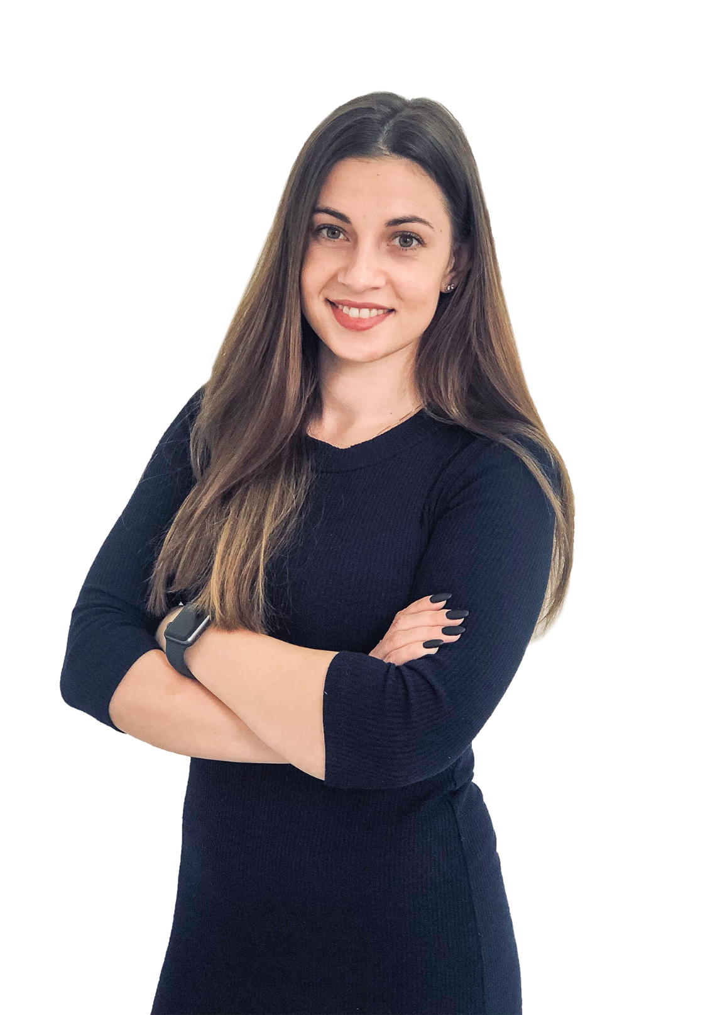
Тема 2. «Клиентский сервис»
Что такое клиентский сервис?
Почему он важен для бизнеса?
«Детрактор», «нейтрал», «промоутер» – кто это? Типы клиентов и методы взаимодействия
Как увеличить прибыль с помощью клиентского сервиса?
Какие есть методы улучшения?
Алена Васильева – менеджер по обучению и внедрению клиентского сервиса в «ВиЯр» (более 50 тренингов для консультантов, менеджеров активных продаж и руководителей).

Slide 16
Модуль 3
«Основы дизайна»

Slide 17
Тема. «Основы дизайна» (2 лекции)
Базовые понятия о дизайне, цветах и их сочетаниях, основе композиции и дизайна мебели;
Стили интерьера: особенности, акценты, материалы. Построение коммуникации «мебельщик-дизайнер».
Практика: МК по сочетанию цвета и фактуры в соответствии со стилями (составление мудбордов).
Дарья Манилова – практикующий дизайнер интерьера, преподаватель школы дизайна «Перспектива».

Slide 18
Модуль 4
«Мебельный маркетинг»

Slide 19
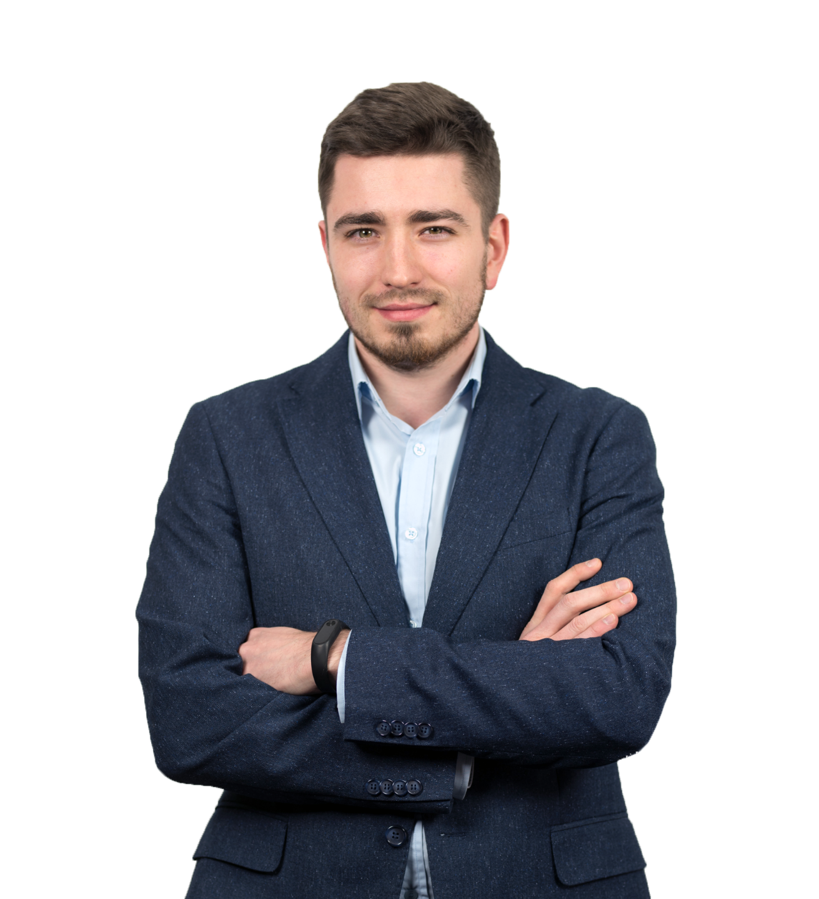
Тема 1. «Продвижение услуг мебельной компании в интернете»
Что такое целевая аудитория и зачем ее анализировать?
Как понять, кто ваш клиент?
Анализ ниши на примере разных каналов привлечения;
Методы анализа конкурентов (SimilarWeb, Semrush, Serpstat и другие);
Формулировка основных KPI и оценок эффективности проекта (Google Analytics, CRM).
Сергей Желепа – маркетолог, лектор WebPromoExperts.
Опыт работы в сфере маркетинга – 10 лет.

Slide 20
Тема 2. «Продвижение сайта мебельной компании»
Создание сайта для продвижения: Tilda, Wix, Viyar Bazar и другие;
Оптимизация сайта: скорость загрузки, адаптивный дизайн;
Поисковое продвижение: SEO, контекстная реклама;
Продвижение в социальных сетях: Facebook, Instagram, YouTube;
Мессенджеры: Viber, Telegram;
Площадки: Viyar Bazar, OLX, Prom;
Партнерский маркетинг: поиск партнеров в соответствии с целевой аудиторией.

Slide 21
Тема 3. «Продвижение в социальных сетях мебельной компании»
Особенности продвижения в социальных сетях: Facebook, Instagram, YouTube;
Как сделать продающий контент? Типы контента и копирайтинг;
Где брать идеи? Поисковые подсказки, анализ конкурентов;
Сервисы для дизайна: Canva, Crello;
Контент-стратегия. Составление контент-плана;
Таргетированная реклама.

Slide 22
Тема 4. «Работа с клиентами»
Воронка продаж;
Программа лояльности;
Ремаркетинг;
Email-маркетинг;
Работа с базой клиентов;
Push-уведомления;
Чат-боты, SMS, Viber;
Полезные материалы и бесплатные ресурсы.

Slide 23
Тема 5. «Основы интерьерной фотосъемки. Базовая обработка фото»
Фотоаппаратура и особенности работы с ней;
Основные правила фотосъемки;
Финальная обработка изображения;
Публикация фото в интернете.
Арсен Васильковский – фотограф в компании «ВиЯр», специалист по предметной и интерьерной фотосъемке (более 8 лет), по графическому дизайну и обработке цифровых изображений (более 11 лет), ретушер.

Slide 24
Тема 6. «Основы создания видеоконтента для социальных сетей. Съемка и монтаж»
Видео: из чего состоит и как создавать?
Видеосьемка: на что и как снимать?
Софт для автоматического монтажа видео: основные принципы.
Форматы видео по длительности и форме подачи;
Красивый кадр: как обойтись без дорогого оборудования и зачем стабилизировать картинку?
Лайфхаки: как достичь динамики и передать нужную эмоцию?
Ярослав Дубневич – руководитель медиапроектов в компании «ВиЯр», ведущий, оператор, режиссер монтажа, диктор. Опыт создания видеоконтента – более 5 лет.

Slide 25
Модуль 5
«Работа с сервисом Viyar Bazar»

Slide 26
Тема. «Работа с сервисом Viyar Bazar»
Презентация сервиса и галереи проектов;
Правила работы и требования к контенту;
Заполнение портфолио и данных в личном кабинете;
Работа с клиентами через сервис Viyar Bazar.
Ольга Мохненко –
project-менеджер в компании «ВиЯр» (основной проект – Viyar Bazar, а также другие проекты по расширению и улучшению функционала сайтов компании), аналитик программного обеспечения. Опыт работы в компании – более 3 лет.

Slide 27
Выполнение заданий поможет вам закрепить пройденный на занятиях материал. Преподаватели будут проверять задания и предоставлять эффективную обратную связь.
Практические задания

Slide 28
В конце обучения вы получите:
Сертификат об успешном завершении курса Viyar ProBusiness + специальный значок на сервисе Viyar Bazar
ИЛИ
Сертификат активного слушателя

Slide 29
Стоимость курса
ONLINE
(если зарегистрированы на ViYarBazar)
OFFLINE/ONLINE
5 000 грн
4 000грн
Количество мест ограничено – всего 15 участников.
Поэтому спешите регистрироваться!

Slide 30
Хотите продолжить обучение?
Тогда мы вышлем вам на e-mail или в мессенджер счет, который сможете оплатить через терминал «Приват Банка», через терминал самообслуживания или со своего расчетного счета.
Оплата

Slide 31
До встречи на нашем курсе

